Slide 1
Радиационный фон жилых
и административных зданий

Slide 2
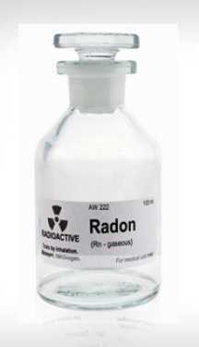
Что такое радон?
Радон — это радиоактивный газ без запаха, цвета и вкуса. Радон образуется в процессе природного радиоактивного распада урана, который присутствует во всех горных породах и почвах. Радон может также присутствовать в воде.
Высвобождаясь из грунта в воздух, радон распадается с образованием радиоактивных частиц. Когда мы дышим, эти частицы осаждаются на клетках эпителия дыхательных путей, что чревато повреждением ДНК клеток и может привести к развитию рака легких.
Концентрация радона в атмосферном воздухе быстро падает до очень низкого уровня и, как правило, не представляет опасности. Средний уровень концентрации радона в атмосферном воздухе¹ колеблется в диапазоне 5-15 Бк/м³. Однако внутри помещений, а также в плохо проветриваемых местах концентрация выше, причем наиболее высокие уровни концентрации наблюдаются в шахтах, пещерах и водоочистных сооружениях. В зданиях, например в жилых домах, школах и офисных помещениях, уровни концентрации радона могут сильно варьироваться – от 10 Бк/м³ до более 10 000 Бк/м³. Учитывая свойства радона, можно сделать вывод, что находящиеся в таких зданиях люди, возможно, сами того не сознавая, живут или работают в условиях очень высокой концентрации радона.

Slide 3
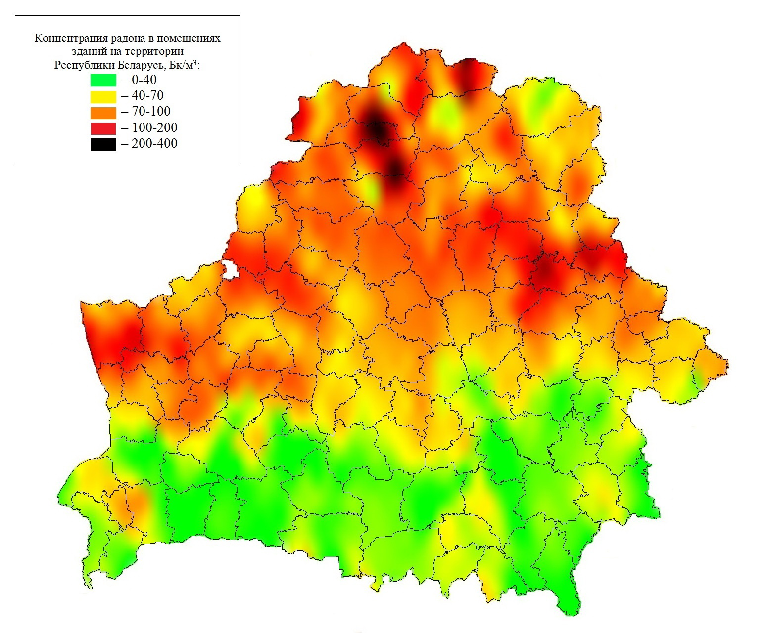

Slide 4
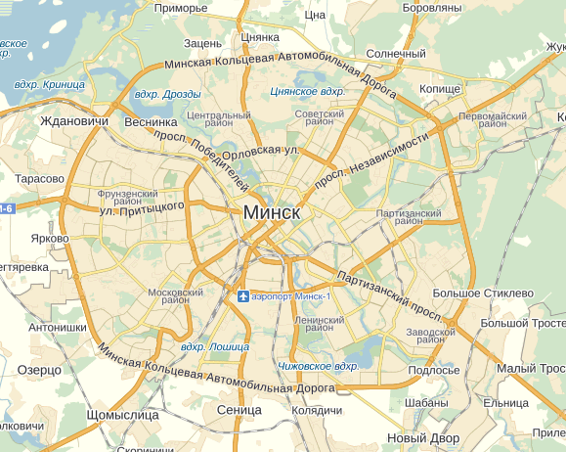


Slide 5
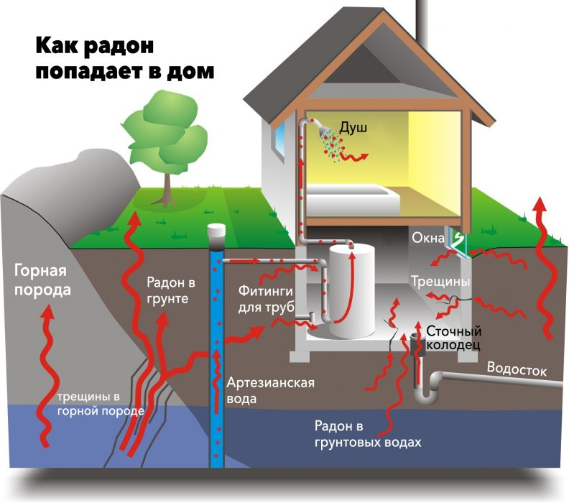

Slide 6
Способы снижения концентрации радон
внутри помещений:
более интенсивная вентиляция подпольного пространства;
обустройство системы отвода радона в подвальном помещении или под монолитным полом на грунтовом основании;
предотвращение поступления радона из подвального пространства в жилые помещения;
устранение трещин и щелей в полах и стенах;
улучшение вентилирования здания, особенно в контексте энергосбережения.

